Slide 1
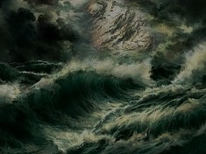
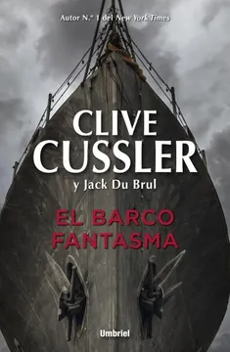
NOMBRE Oscar Joaquín
APELLIDO Loayza molina
CURSO Comunicación
DOCENTE Luis Periche
GRADO 2° secundaria

Slide 2
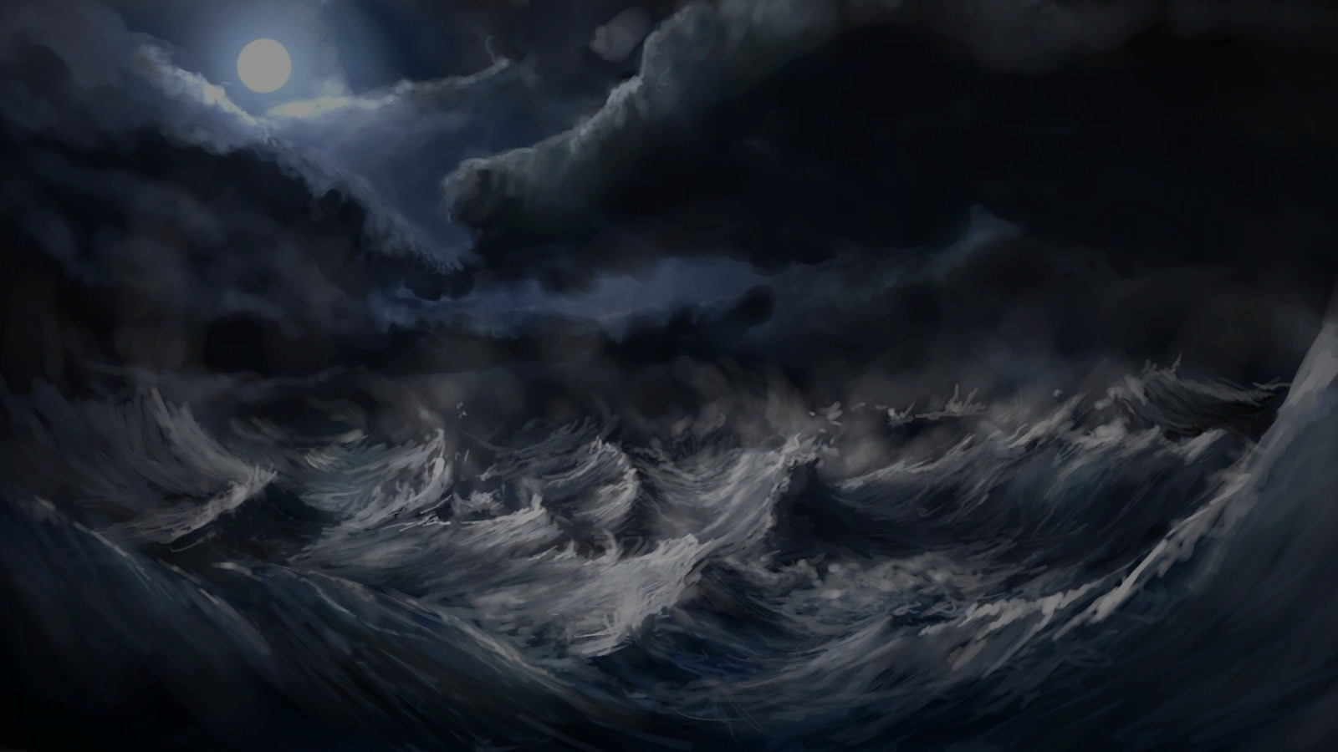
RESUMEN
PRIMERA SEMANA
La historia comienza en “Frente de las olas Delaware”, en 1 de Agosto de 1902, en el Monhican, un gran y curioso barco comandado por el capitán Charles Urquhart, el estaba tranquilamente descansando en su camarote cuando de repente, el tercer oficial, un galés llamado Jones, le dijo que algo raro e inusual pasaba en el barco, Urquhart quiso ver que pasaba, bajó entre la oscuridad con una lámpara, y cuando bajó, se encontró con un enorme resplandor azul que venía del horizonte, Urquhart no dudó ni un segundo en documentar este extraño fenómeno en sus escritos, pero algo interrumpió aquella gran contemplación, escuchó un quejido aberrante que era incapaz de ignorar, así que se asomó a lo más profundo del barco haber que pasaba, y se dio cuenta que Conner McTaggart, el jefe de máquinas desangrándose sin parar, agonizando muy dolorosamente, cuando McTaggart murió finalmente, Urquhart decidió mantener en secreto su muerte, de pronto aquella luz azul, se apagó, y en menos de lo que canta un gallo, aparecieron cerca de Filadelfia, y ahí, es donde Urquhart planeaba encubrir la muerte de McTaggart, días después salió un periódico, haciendo mención, no a la muerte de McTaggart, ni a la aparición de un extraño fenómeno en los cielos, sino que otro barco, había desaparecido misteriosamente.

Slide 3
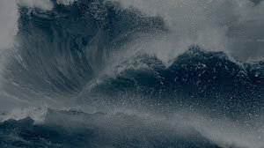
RESUMEN
SEGUNDA SEMANA
A continuación, la historia nos traslada en la actualidad (1970), al Norte de Siberia, en donde en esos crueles tiempos, a pesar de que los paisajes, eran extraordinarios, el frío que hacía aniquilaba a cada hombre que pisaba sus terrenos, los nativos que vivían ahí, solamente podían sobrevivir viviendo en la costa, debido a que la temperatura ahí era un poco más alta, los soviéticos poco tiempo después vieron aquel lugar, como una buena prisión de máxima seguridad, para los criminales más peligrosos, pero años posteriores fue cerrada debido al derrumbamiento de la Unión Soviética, los que habían muerto ahí, no eran enterrados en tumbas, sino más bien fueron incinerados, y arrojados en un gigantesco pozo. Pero varios años después, la prisión había sido reinstalada, y cuando las autoridades que habían llegado para reinaugurar la prisión, encontraron aquella prisión, perfectamente igual que antes, a pesar de las bajas temperaturas, tiempo después un camión militar, estaba llegando a la entrada de la prisión, todos los guardias y los demás estaban curiosos y sorprendidos, pues era algo que anteriormente no había pasado.

Slide 4
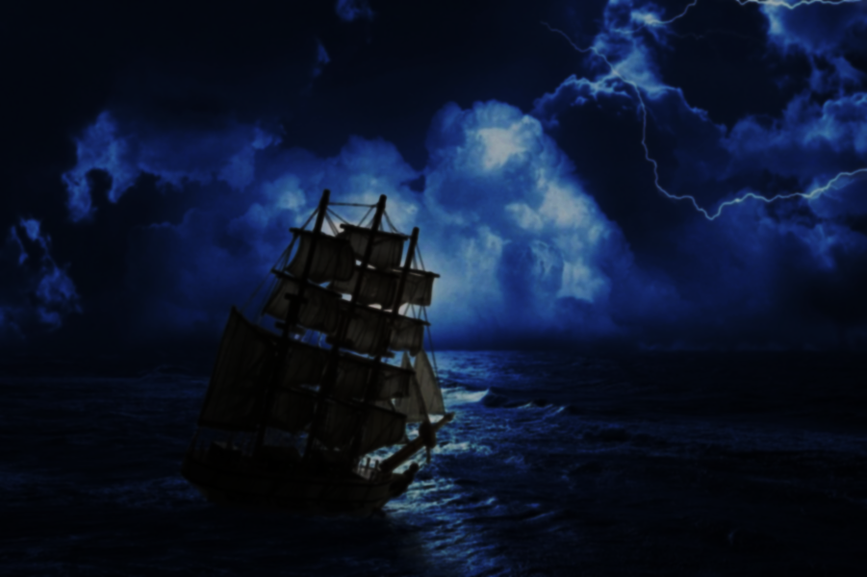
RESUMEN
Resultó que aquel gran camión militar, era el que llevaba a uno de los criminales más peligrosos del Norte de Siberia, Iván Karnov, aquel feroz prisionero, contaba con una muy robusta y temible apariencia, ojos azules y enormes tatuajes en cada parte de su cuerpo, y el conductor que conducía el camión militar que cargaba a Iván Karnov, era un poco más callado, según su apariencia, no contaba ni con grandes músculos, y era de muy pocas palabras, pero las apariencias engañan, porque en él se esconde un fuerte, pero muy tímido guerrero, cuando los guardias llevaron a Iván Karnov a las celdas, el guardián que se encargaría de custodiar a este, sería Marko, un arrogante y poco respetuoso hombre. Cuando los guardias estaban a punto de meter a Iván Karnov a su celda, en un intento de escapar, atacó a los guardias, dándoles puñetazos y varios golpes, pero sobretodo a Marko, quien lo había insultado minutos antes, y cuando llegó a la salida, después de aniquilar a arios guardias, el conductor, se armo de valor, y aunque la pelea fue breve y concisa, sorprendentemente el conductor terminó ganando, enviándolo a Iván a su celda, y ganándose el respeto de varios de los guardias.

Slide 5
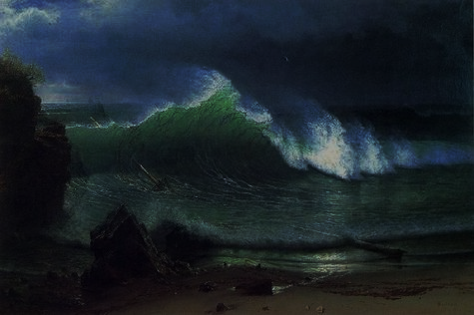
RESUMEN
Pero los intentos de escape de Iván Karnov, no eran los únicos problemas que pasaban en aquella prisión, pues Juan Cabrillo, un simple ciudadano, que se encargaba de investigar el homicidio de McTaggart, en el Monhican, se había infiltrado en la prisión, como un guardia más, para pasar desapercibido, y así liberar a su compañera de investigación, Yuri Borodin, acusada erróneamente de cometer escandalosos crímenes, quizá haya tardado tiempo, pero al final, pudo cumplir su misión con total éxito, y juntos, se encargarán de resolver los misterios del Monhican, y quien fue el culpable del asesinato ocurrido en aquel barco, y tendrán que lograrlo a pesar de los planes de Pytor Kenin, almirante de la flota rusa y uno de los hombres más corruptos y peligrosos del planeta, esta serie de eventos, se cruzan entre sí, haciendo de la historia, todo un conjunto de interesantes y ocultos misterios, que los personajes poco a poco, llegarían a resolver.

Slide 6
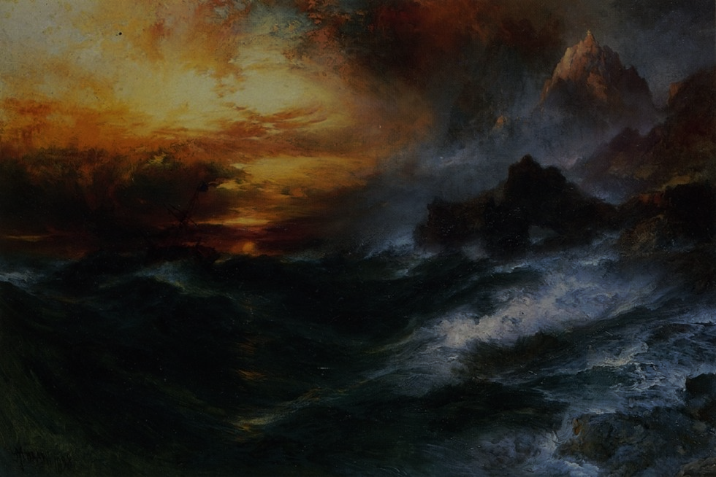
VOCABULARIO
Vestigios: Señal que queda de algo o de alguien que ha desaparecido.
Desaparecidos los últimos vestigios de sueño.
Catre: Cama individual, ligera, sencilla y generalmente plegable.
Gritó mientras bajaba las piernas del catre.
Umbral: Parte inicial o primera de un proceso o actividad.
Una brecha de luz de una lámpara de keroseno dibujó en el umbral.
Atavío: Conjunto de arreglos y adornos que se salen de lo común.
Una gorra de pescador griego completó su ridículo atavío.
Achaparrado: Que es grueso y de poca altura.
La puerta de babor conducía al achaparrado alerón blanco.

Slide 7
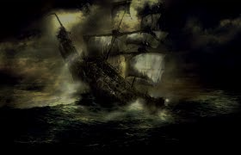
Cronógrafo: Se refiere a un reloj de pulsera con función de parada.
Su siguiente mirada la dirigió al cronógrafo
6. Antracita: Carbón fósil de color negro y que arde con dificultad.
Sólo que era tan negro como la antracita.
Alerón: Pieza giratoria en la parte posterior del ala de un avión.
La puerta de babor conducía al achaparrado alerón blanco.
8. Reguero: Canal en la tierra en el que el agua para el riego.
El reguero se transformó a continuación en una hemorragia imparable.
Enclave: Lugar enclavado o lugar donde algo se enclava.
Todo lo cual lo convertía en un enclave ideal.

Slide 8
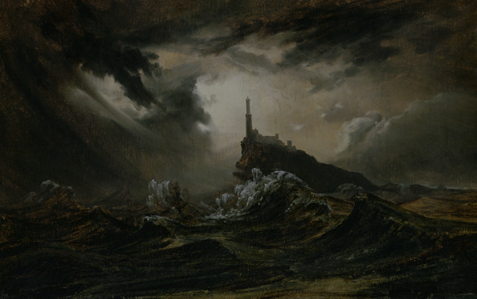
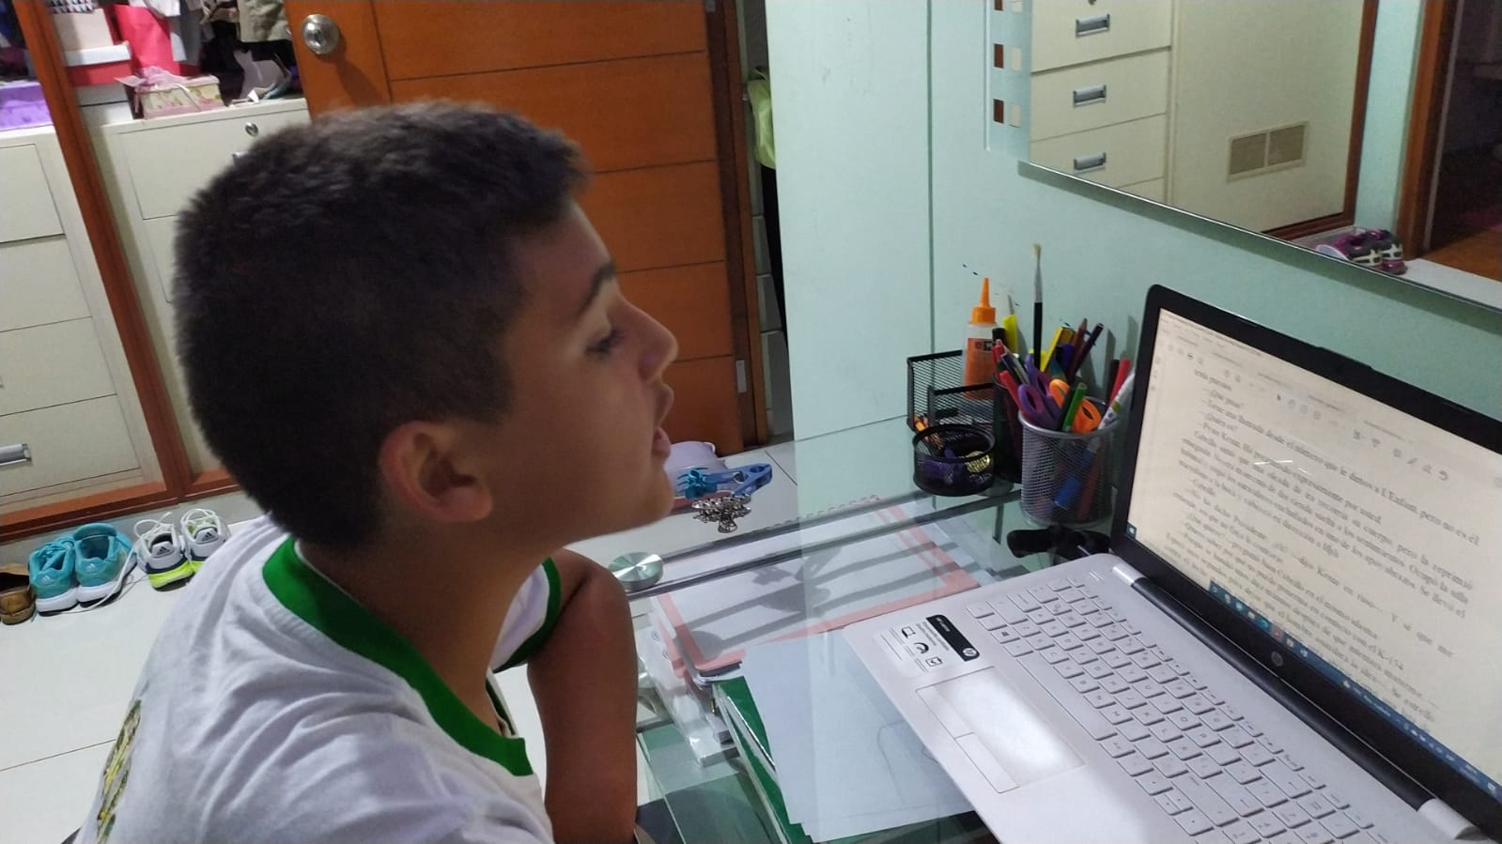
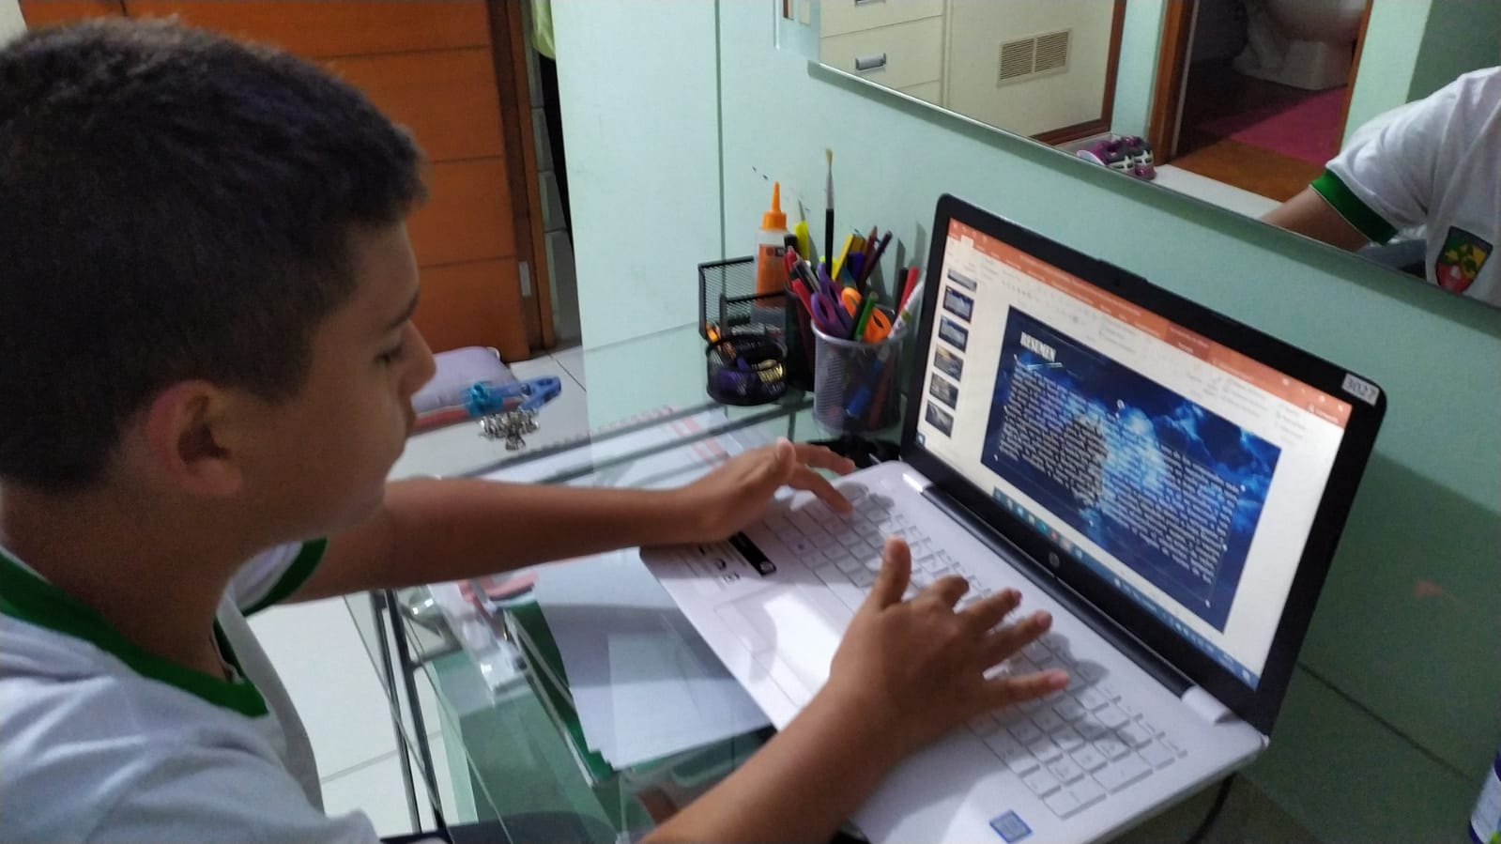
FOTOS DE EVIDENCIA
LECTURA
NARRACIÓN
ORAL
ELABORACIÓN DE RESUMEN

